Slide 1
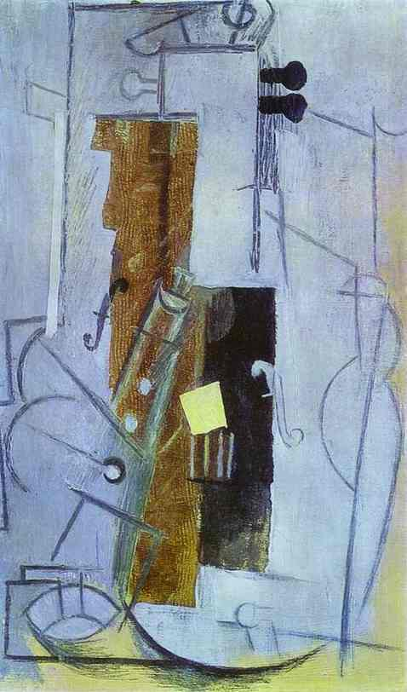
КАК договориться с подростком?
Дипломатический полигон
Наталья Касицина
Артур Шихов

Slide 2
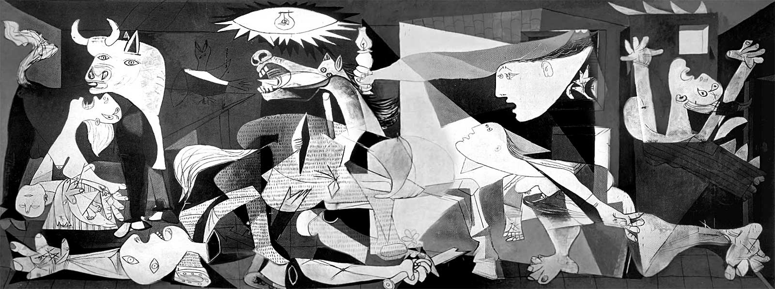
1. Подросток глазами взрослых
Резкие перепады настроения, лень, апатия, нервные срывы, слезливость;
спорит, дерзит, грубит и огрызается;
на первом месте общение с подружками и друзьями, учеба заброшена;
яркие проявления максимализма, весь мир черно-белый;
эксперименты с внешностью, эпатаж в одежде, манерах;
никакого режима дня, поздно ложится спать, утром не добудишься;
в комнате беспорядок;
отказывается что-то сделать по дому;
скрытничает, перестал делиться и рассказывать о себе;
дверь в комнату всегда заперта, никого туда не впускает;
громкая музыка на весь дом;
и вообще с ним ни о чем не возможно договориться...

Slide 3
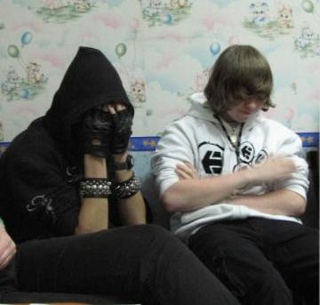
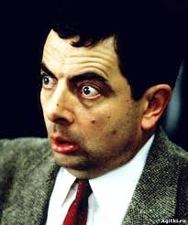
Почему подростки такие странные/ужасные/невозможные?
Что мы наблюдаем?
Чем это можно объяснить?

Slide 4
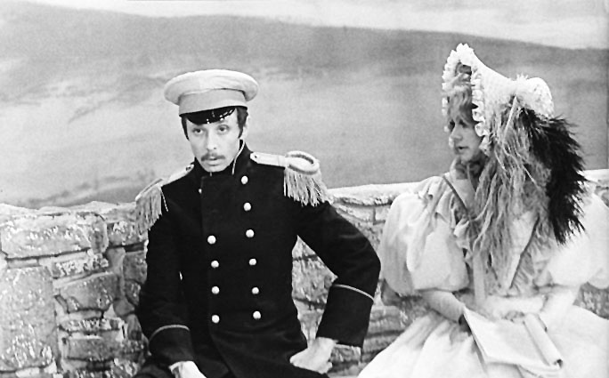
«…Такова была моя участь с самого детства. Все читали на моем лице признаки дурных чувств, которых не было… - и они родились. Я был скромен - меня обвиняли в лукавстве: я стал скрытен. Я глубоко чувствовал добро и зло; никто меня не ласкал, все оскорбляли: я стал злопамятен; я был угрюм, - другие дети веселы и болтливы; я чувствовал себя выше их, - меня ставили ниже. Я сделался завистлив. Я был готов любить весь мир, - меня никто не понял: и я выучился ненавидеть. …. Я говорил правду - мне не верили: я начал обманывать… И тогда в груди моей родилось отчаяние …Я сделался нравственным калекой…»
М.Ю.Лермонтов «Герой нашего времени»

Slide 5
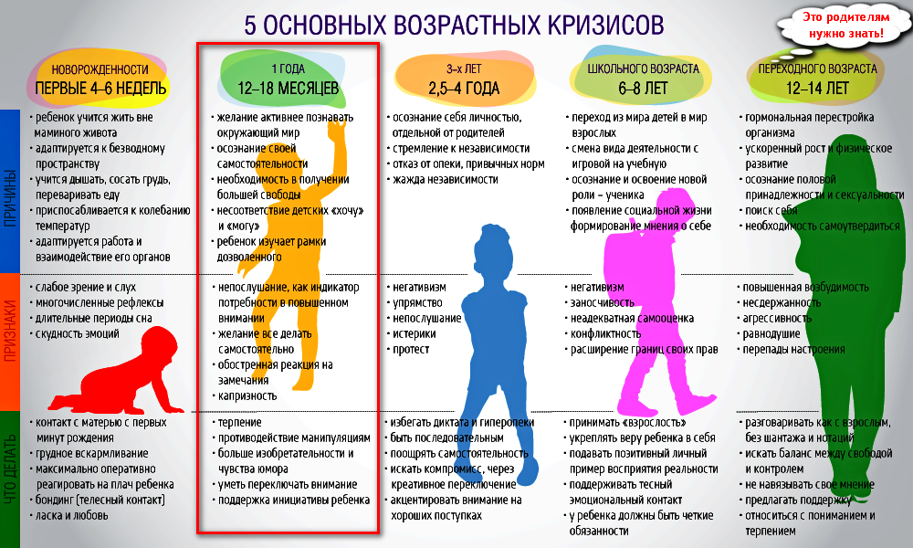

Slide 6


«Сдвинь границу, займи территорию!»
Претензии подростка:
смена иерархии в семье;
своя территория со своими порядками;
меньше обязанностей больше прав;
личная жизнь вне контроля взрослых;
свобода перемещения;
долой режим!

Slide 7
Подросток учится/Взрослые учат:
понимать себя и объяснять себя другим;
предъявлять свои интересы другим;
защищать свои интересы;
видеть и принимать во внимание интересы и ограничения близких людей;
находить разумные компромиссы в ситуациях, когда эти интересы начинают друг другу противоречить;
договариваться, брать на себя обязательства и выполнять свои обещания.

Slide 8
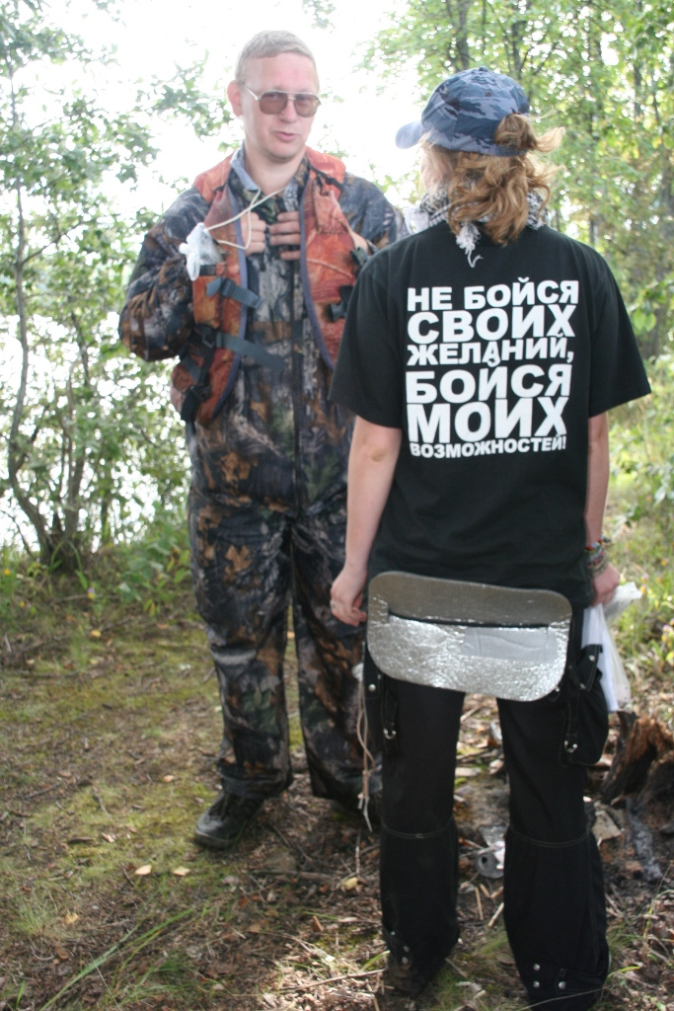
Как поддержать желание стать взрослым и ответственным?
Предоставление новых прав и возможностей
Баланс прав и обязанностей
Запрос на совет и экспертное мнение
Поддержка инициативы и помощь в доведении замысла до результата
Подчеркивание нового статуса перед младшими, включение в заботу за бабушками и дедушками
Подчеркнутая деловитость и уважительность в общении – «как равный с равным»
Фиксирование важных договоренностей на бумаге. В разборе спорных или конфликтных ситуаций - апелляция к тексту договора.

Slide 9

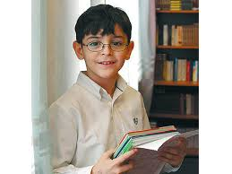

Права дошкольника
Выбор сказки для вечернего чтения
Выбор сладостей в магазине
Выбор времени для игр
Права школьника
Выбор фильма для семейного просмотра
Выбор на что тратить карманные деньги
Выбор времени для прогулки
Права подростка
Выбор места летнего отдыха
Самостоятельная покупка своей одежды
Выбор времени для общения с друзьями

Slide 10
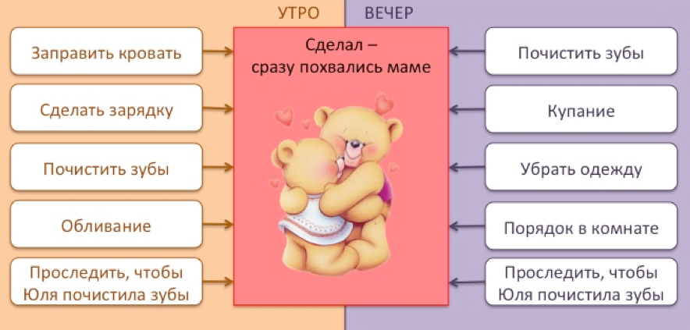
Обязаности дошкольника

Slide 11
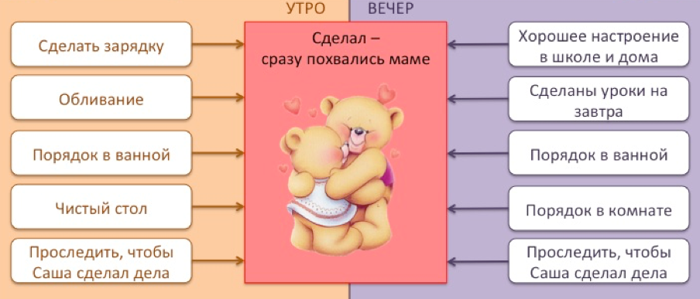
Обязанности школьника

Slide 12
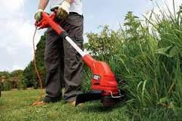
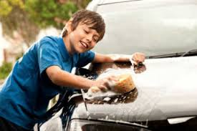

Обязанности подростка
Учеба без прогулов и задолженностей
Уборка квартиры
Закупка продуктов
Приготовление завтрака
Прогулка с собакой
Уложить спать брата
Помощь бабушке на даче

Slide 13

Переговоры как выход на новый уровень отношений
«Показатель взрослости человека – способность вести переговоры»
А. Кондратович

Slide 14
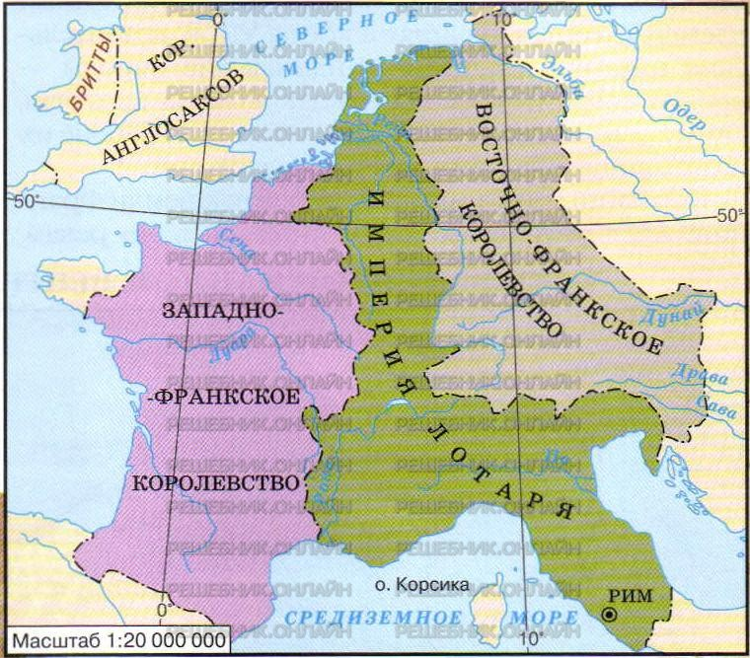

2. Тонкости дипломатии

Slide 15

Правило первое. Помоги удовлетворить скрытую потребность

Slide 16

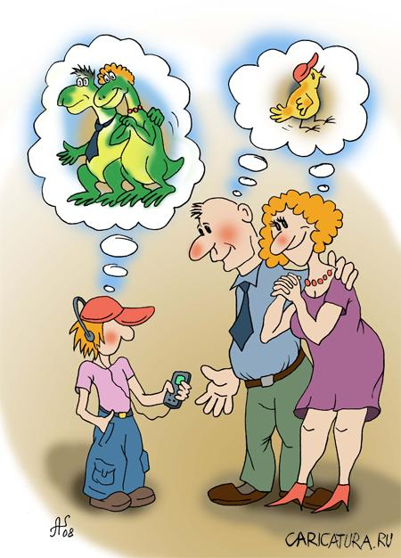
Какие потребности скрыты за
«плохим поведением»
подростков…
(и взрослых)

Slide 17
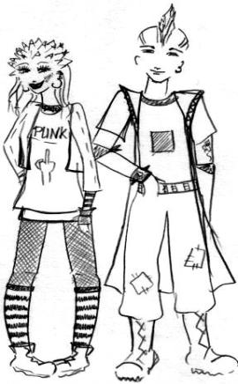
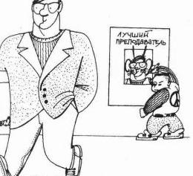
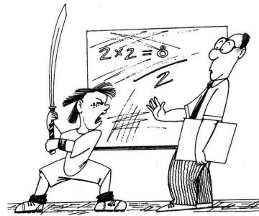
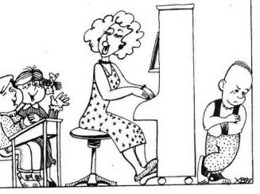
"Когда меня спрашивают, на основании
какой теории я вывел эти четыре причины плохого поведения подростков? Почему их не пять и не сто? - Я отвечаю, что
просто наблюдал за детьми. В 90% случаев присутствует один из этих четырех мотивов"
Рудольф Дрейкурс
ПРИВЛЕЧЕНИЕ
ВНИМАНИЯ
СВЕДЕНИЕ СЧЕТОВ Месть
СИМУЛЯЦИЯ
НЕСПОСОБНОСТИ
Избегание неудач
БОРЬБА ЗА ВЛАСТЬ

Slide 18
АКТУАЛЬНАЯ ПОТРЕБНОСТЬ
ПРИВЛЕЧЕНИЕ
ВНИМАНИЯ
БОРЬБА ЗА ВЛАСТЬ
СВЕДЕНИЕ СЧЕТОВ Месть
ПРИЗНАНИЕ
СУЩЕСТВОВАНИЯ
СИМУЛЯЦИЯ
НЕСПОСОБНОСТИ
Избегание неудач
ПРИЗНАНИЕ НЕЗАВИСИМОСТИ
ПРИЗНАНИЕ РАВЕНСТВА,
СПРАВЕДЛИВОСТИ
ПРИЗНАНИЕ КАК ОБЪЕКТА БЕЗУСЛОВНОЙ ЛЮБВИ
СКРЫТАЯ ПОТРЕБНОСТЬ

Slide 19
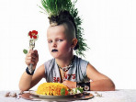
Привлечение внимания
Активная форма:
ДЕЛАЕТ ВСЕ, ЧТОБЫ ОКАЗАТЬСЯ В «ЦЕНТРЕ СОБЫТИЙ»
Пассивная форма:
НЕУМЕСТНЫЙ ВИД
Борьба за особое внимание, навязчивость, нарушение этикета, Необычная внешность. Клоунада. Истерики, обмороки и диковинные болезни. Ложь как хвастовство. Внимание - любой ценой
Девиантное поведение любого направления. Нарушение норм и правил. Патологическое вранье, сексуальные перверсии, промискуитет.
Девиантность как достижение!

Slide 20
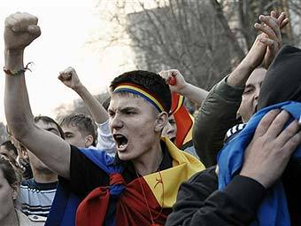
Борьба за власть
Активная форма:
КОНФРОНТАЦИЯ, ВСПЫШКИ НЕГОДОВАНИЯ
Пассивная форма:
САБОТАЖ,«СИДЯЧАЯ ЗАБАСТОВКА»
Противостояние правилам, борьба с опекой, сохранение границ личности, обострённые реакций на указания и советы. Ребенок "наоборот«. Вожак оппозиции. Высокие притязания, стремлние к доминированию.
Нападения, драки, разбой. Организация групповых правонарушений

Slide 21
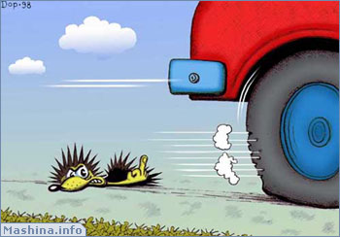
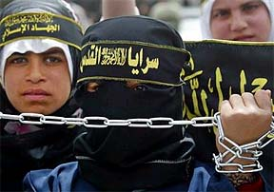
Месть
Активная форма:
ПСИХОЛОГИЧЕСКИЕ АКТЫ НАСИЛИЯ, «ПАРТИЗАНСКИЕ» ДЕЙСТВИЯ, ДИВЕРСИИ
Пассивная форма:
ИГНОРИРОВАНИЕ КОНТАКТА, «ГЛУХОТА», «СЛЕПОТА», «ВНЕЗАПНОЕ ОТУПЕНИЕ»
Психологическая агрессия. "Подрывная" деятельность. Игнорирование контакта или лживая вежливость. Ложь как дезинформация. Острые реакции на нарушения обязательств. Тайный "идейный вдохновитель" оппозиции.
Воровство, нападения на личность, разрушения из зависти, классовая вражда,"вредительство"

Slide 22
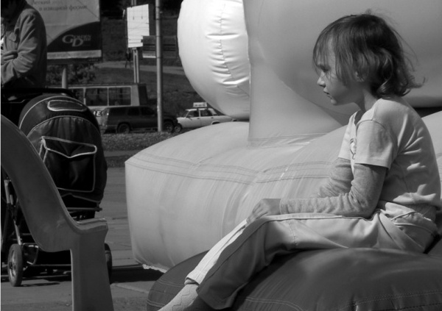
Избегание неудач
Пассивная форма:
ОТКАЗ ОТ ДЕЙСТВИЙ, ОТЛОЖЕННЫЕ ДЕЛА, ОБЕЩАНИЯ, «БОЛЕЗНИ»
Активная форма:
ЭМОЦИОНАЛЬНЫЙ СРЫВ, ОТЧАЯНИЕ, СЛЕЗЫ
Недоверчивость, критическое отношение и скепсис. Перфекционизм. Низкая самооценка, лень и бездеятельность. Сокрытие, замалчивание. Астения, дистония.
Тунеядство, правонарушение только при полной "безнаказанности",
при хроническом чувстве вины - частые несчастные случаи.

Slide 23
«ПРОТИВОЯДИЯ»
Или отклик взрослого на неприемлемое поведение подростка
Похвала.
Внимание, поощряющее хорошее поведение, игнорирование негативного, удаление зрителей
Уточнять – было ли намерение «обидеть лично».
Признание своей несправедливости, демонстрация своего поражения. Объективное отделение деяний от личности. Выяснение личных отношений и беседы об обидчиках. Выполнение своих обязательств.
Совместная пошаговая деятельность.
Похвала за малые,
но настоящие успехи. Разделение ответственности.
Избавление от собственных проективных претензий и желания «причинить добро» и поднять «на дыбу развития».
Обозначить собственные границы, декларировать права и статус сторон. Соблюдать границы личности, уважать самостоятельные решения, предлагать варианты, предупреждать о негативных исходах Делегировать часть организационных функций.
Поддержка развития у подростка умения обозначать свои потребности
Принятие и уважение потребностей подростка
Выстраивание доверительных отношений

Slide 24
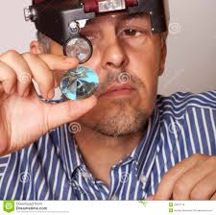
Правило второе. Изучи, пойми и прими его ценности

Slide 25


Знаете ли вы …
Что ему на самом деле интересно?
Кто его кумир?
Кто для него авторитет и почему?
На кого он ни в коем случае не хотел бы походить?
Что он делает по своей собственной инициативе?
Ради чего он готов прилагать усилия?
О чем он мечтает?
Чего он боится?
Как часто вы об этом с ним говорите?
Вспоминаете ли кто был вашим кумиром?
Рассказываете ли о своих мечтах и страхах, о значимых для вас людях, о собственных достижениях и ситуациях в которых вам пришлось сделать сложный выбор?

Slide 26

Чьи ценности лучше?

Slide 27
Поколение Z (2000-2016)
Ценности поколения Z: здоровье и экономия
«Понятно, что это будет поколение, которое будет следить за своим здоровьем. Они получают много информационных сообщений о питании, спорте, здоровом образе жизни. Когда поколение об этом столько слышит, это станет ценностью на всю жизнь.
Это поколение, которое будет обращать внимание на деньги. Экономия, проценты, кредиты - эти информационные сообщения Зеты слышат постоянно. «Зеты» будут экономить. Мы сейчас проводим исследования, опрашиваем много людей, и родителей «Зетов» о том, что они замечают характерного и непохожего в ребенке, и часто слышим, что ребенок с удовольствием собирает деньги, копит, одалживает их»
Евгения Шамис
материалы с сайта Теория поколений в России
https://rugenerations.su

Slide 28
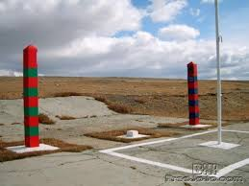
Правило третье. Четко очерти границы

Slide 29
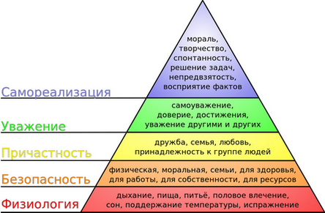
Границы взрослых
Что я хочу?
Почему мне это важно?
Что в связи с этим я бы хотел от подростка?
Чего бы я не хотел?
Что я сделаю, если мои границы будут нарушены?

Slide 30
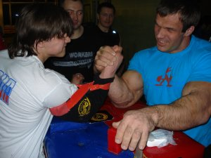
Границы подростка
Проверка подростком границ дозволенного необходима ему для понимания своих собственных границ. Борьба со взрослым нужна ему для проверки своих сил. Это обучение себя умению управлять собой.
Как нельзя научиться борьбе без тренировок со спарринг-партнером, так невозможно обрести себя вне череды споров, противостояний, конфликтов с другими.

Slide 31
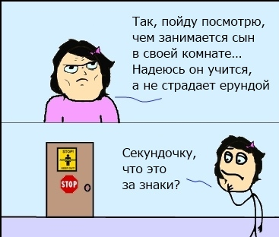
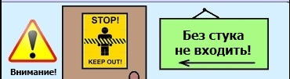


Уважаете ли вы границы подростка? Учите ли их обозначать и защищать?
«Идея обособленности собственного мира очень важна для подростка, он борется за то, чтобы его порог не переступали без спроса, чтобы родители (и все остальные) стучались при входе и не наводили порядок в его отсутствие.»
Ворожцова О.Г «Ключ к комнате подростка»

Slide 32

Правило четвертое. Переведи претензии в предложения

Slide 33
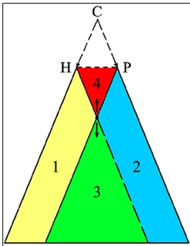
Ищем пересечение интересов
П

Slide 34
О чем будем договариваться?
Стадия отношений | Предмет переговоров
Мир | Мечты – Цели - Планы
Размолвка | Чего мы ожидаем друг от друга? На что мы можем рассчитывать, а на что – нет?
Возмущение | По каким правилам мы живем? Где лежит мера справедливости?
Конфронтация | За какие ценности бьется каждый из нас? В чем мы можем уступить друг другу, а в чем – нет?
Война | Где та дистанция, на которой мы друг друга не разрушаем? Можем ли мы жить вместе?

Slide 35
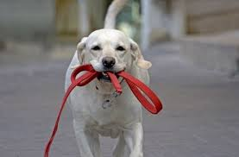

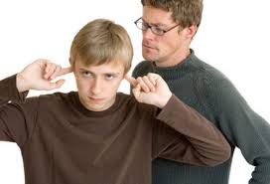
Разбор кейса

Slide 36
Подросток
Претензия родителю | Не доверяет, вмешивается в личную жизнь, кричит, не дает общаться с друзьями
Область желаемого | Гуляю сколько хочу, с кем хочу и когда хочу
Область категорически недопустимого | На меня орут
О чем мечтает? В чем нуждается? | Чтобы дома было спокойно. Мечтает о мотоцикле
Предложение (Для чего? Что? Сколько? Когда? Как часто? В течение какого срока? Что в награду?) | ?

Slide 37
Родитель
Претензия подростку | Неизвестно где находится вечером. Поздно возвращается домой. Хамит в ответ на требования.
Область желаемого | Сын сообщает, где находится. Приходит домой до 21.00
Область категорически недопустимого | Риск жизни и здоровья сына. Уголовно-наказуемые действия. Отсутствие информации о том где сын находится.
О чем мечтает? В чем нуждается? | Чтобы сын вырос настоящим мужчиной. Чтобы кто-то гулял с собакой утром и вечером.
Предложение (Для чего? Что? Сколько? Когда? Как часто? В течение какого срока? Что в награду?) | ?

Slide 38
Поиск общей цели
МЫ хотим, чтобы:
у НАС в семье был мир;
МЫ поддерживали друг друга и помогали друг другу в достижении целей;
МЫ спокойно общались и решали проблемы, уважая достоинство друг друга;
правила, о которых МЫ договорились были обязательны к выполнению для нас обоих.

Slide 39
Что написано пером….
Лист переговоров | Родитель | Подросток
Обязательства (Что? Сколько? Когда? Как часто? В течение какого срока?)
Права
Поощрения/ награды/бонусы/ поблажки за выполненные обязательства
Наказания/штрафы/ порицания/ дополнительные обязанности за невыполненные обязательства
Срок действия договора - 1 год | Подпись _____________ | Подпись ______________

Slide 40
Техники поддержки в переговорах
Признание объективной сложности ситуации
Уверенность в положительном исходе
Присоединение
Признание сильных сторон личности
Безусловное принятие
Забота
Указание на сильные стороны кооперации

Slide 41
«Многое зависит от вашей способности
уважать ребенка,
даже если вы не согласны с ним»
Эффективные действия родителя
1. Будьте спокойны – внимательно слушайте полное объяснение 2. Говорите так, чтобы он понял, что вы принимаете его как личность и уважаете его мысли 3. Создавайте теплую атмосферу для разговора. Выбирайте подходящее для обоих время 4. Спокойно отвечайте, как очень близкому другу 5. Попытайтесь определить ЧУВСТВА, стоящие за словами и дайте возможность их выразить 6. Влияйте – открывайте ему массу возможностей и других точек зрения 7. Делайте позитивные замечания 8. Будьте довольны возрастающим пониманием и осознанием 9. Будьте любознательными и принимайте все 10. Вытягивайте решения из ребенка

Slide 42
Маневры
Каскадный договор (на день, на неделю, на месяц, на полгода)
Рамочный договор (Когда вернемся к переговорам?)
Снижение претензий
Ограничение обязательств до одного пункта
«Договор о взаимопомощи»
«Договор о ненападении»
«Договор об обмене посольствами»
«Договор о переговорах с участием посредников»

Slide 43

Итог переговоров
В хороших переговорах обе стороны даже не понимают, что они провели переговоры. Они просто изменили свои ситуации к лучшему.
Это даже не переговоры — а способ помочь друг другу и улучшить мир вокруг.

Slide 44
В презентации использованы:
Авторские материалы тренингов «Родителям о подростках», «Как договориться с ребенком?», «Управление конфликтом» Натальи Касициной (г. Санкт-Петербург) nkas@yandex.ru
Авторские материалы тренинга «Четыре причины плохого поведения» Артура Шихова(г. Санкт-Петербург)
Материалы сайта Елены Кузьминой http://www.kuzminaelena.ru/#!Повесть-о-формате-часть-2/chvk/55e5a3be0cf29a3653bdc294 (11, 12)
Выдержки и рисунки из книги С.В. Кривцовой и Е.А. Мухаматуллиной «Учитель и проблемы дисциплины» (17)
Фото: Альберт Побоков, Артур Шихов
Иллюстрации: открытые источники информации сети Интернет
Репродукции картин Пабло Пикассо (1, 2, 32, 43)

